Slide 1
마이크로 프로세서 설계 실습
Term Project
결과발표(9조)
2017114559 박선우
2017111882 장진아
[ ]

Slide 2
[ 목차 ]
STEP 01
STEP 02
STEP 03
STEP 04
STEP 05
STEP 06
시스템
동작내용
(HW/SW)
기능 및
동작기능
자체평가 및 후기
개인
설문내용
목적
제작일정

Slide 3
STEP 01
목적(기존)
1. 시간과 분을 표시하는 시계 구현
-S/W1을 사용 -> 초 표시로 전환
2. 스탑워치, 타이머 등 추가기능 구현
-S/W2 또는 S/W3 사용
Notes:
저희의 목적은 시간을 표시하는 기본기능이 갖춰진 초 시계 설계입니다. 그리고 생각한 부가기능몇 개를 추가하는 것입니다. 시스템 설명으로 바로 넘어가겠습니다.

Slide 4
STEP 01
목적 (변경후)
1. 시간과 분을 표시하는 시계 구현
-S/W1을 사용 -> 초 표시로 전환
2. 시간 설정이 가능하고 AM/PM을 나타낼 수 있는 시계 구현
여러 추가기능을 추가하기보다 원래 시계의 목적에 맞도록 꼭 필요한 기능만 넣어 간단하면서도 편리하게 사용할 수 있도록 제작
Notes:
저희의 목적은 시간을 표시하는 기본기능이 갖춰진 초 시계 설계입니다. 그리고 생각한 부가기능몇 개를 추가하는 것입니다. 시스템 설명으로 바로 넘어가겠습니다.

Slide 5
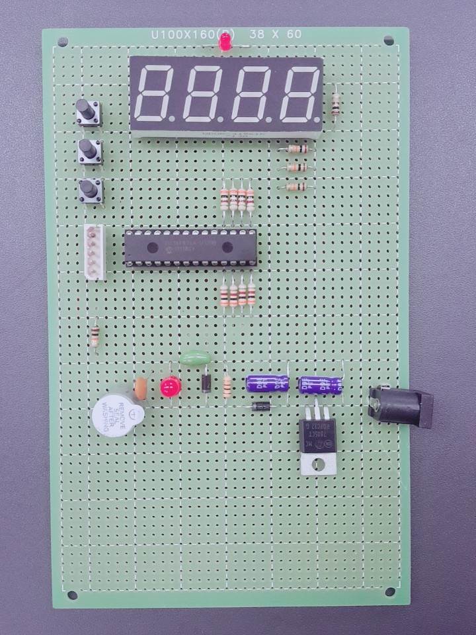
STEP 02
시스템 동작내용 (HW/SW)
하드웨어 추가 내용
PORT A : 스위치 1,2,3
- 각 스위치마다 풀업 저항 추가
PORT B : SEGMENT COM , LED
- AM/PM 표시 LED 추가
PORT C : SEGMENT
부저는 사용하지 않음
Notes:
포트A부터 저희의 하드웨어 시스템에 대해 설명해드려보자면, RA0부터 차례대로 스위치 1,2,3, 그리고 부저를 달았구여, 포트B에는 RB0부터 차례대로 세그먼트의 DIGIT선택 단자인 COM1,2,3,4 그리고 LED2번,3번을 달았습니다. 포트C에는 그동안 해왔던대로 RC7에 세그먼트A를 달고 시계방향으로 쭉 DOT까지 연결했습니다. 나머지는 교수님이 올려주신 피피티와 같으니 생략하겠습니다.

Slide 6
STEP 02
시스템 동작내용 (HW/SW)
소프트웨어 기본 내용
기본 기능
기본 모드
▶시간과 분을 표시하는 모드
▶ 처음에 00시 00분으로 시작
▶ DIGIT 1,2 번에 시간 표시
▶ DIGIT 3,4 번에 분 표시
초 표시 모드
▶ SW1을 한번 누르면 모드 전환
▶ DIGIT 1,2 번은 OFF
▶ DIGIT 3,4 번에 초 표시
Notes:
다음으로, 저희가 생각한 추가기능은
첫번째, 기본기능에서 시간과 분을 표시할 때, 디지트2번의 DOT을 0.5초마다 깜빡거리게 해서 1초를 표시하는 기능을 추가할 것입니다.
그리고 스탑워치와 타이머 기능구현을 계획했습니다.
먼저 스탑워치는 스위치2를 활용할 생각입니다. 어떻게 돌아가냐면,
처음 스위치2를 눌렀을 때 스탑워치가 초기화 되고, 또 한 번 눌렀을 때, 스탑워치가 시작하고 또 한 번 눌렀을 땐 스탑워치를 정지 시킵니다. 여기서 한 번 더 누르면 기본기능인 시계로 돌아갑겁니다.
또, 타이머는 스위치 3를 활용할 겁니다. 처음 스위치 3를 누르면 타이머가 초기화되고요, 저희가 생각한 타이머는 분과 초를 설정할 수 있는 타이머기에 바로 분부터 설정합니다. 시간설정은 스위치1을 이용하여 설정하고요. 분 설정을 다하고 초 설정으로 넘어가고싶으면 스위치2를 누르면 됩니다. 초설정으로 넘어간 뒤에 또 스위치1으로 설정을 완료하고나서 스위치3을 누르면 타이머가 시작됩니다. 타이머가 다되면 부저가 1~2초 정도 울리고 바로 시계기능으로 돌아갈 것입니다.
마지막으로 LED2번과 3번을 활용하여 오전/오후 표시 기능인데용 오전 시각일 때, LED2번이 켜질 거구, 오후 시각일 땐 LED3번이 켜지는 것이 목표입니다.
기능 설명은 여기까지이고 제작일정에 대해 말씀드리자면,

Slide 7
STEP 02
시스템 동작내용 (HW/SW)
소프트웨어 추가 내용
추가 기능
시간 설정 모드
▶ SW3을 한번 누르면 모드 전환
→이때 모든 DIGIT 의 DOT을 ON 시켜 시간 설정 모드를 표시한다
SW1 – 시간 변수 1증가
SW2 – 분 변수 1증가
SW3 – 초 변수 0으로 초기화 후 기본 모드로 전환
▶ LED로 AM/PM 표시 (LED는 (RB4)에 연결)
- AM일때 LED OFF , PM일때 LED ON
▶ 1초에 한번 중앙의 DIGIT 2번 DOT 깜빡이기
Notes:
다음으로, 저희가 생각한 추가기능은
첫번째, 기본기능에서 시간과 분을 표시할 때, 디지트2번의 DOT을 0.5초마다 깜빡거리게 해서 1초를 표시하는 기능을 추가할 것입니다.
그리고 스탑워치와 타이머 기능구현을 계획했습니다.
먼저 스탑워치는 스위치2를 활용할 생각입니다. 어떻게 돌아가냐면,
처음 스위치2를 눌렀을 때 스탑워치가 초기화 되고, 또 한 번 눌렀을 때, 스탑워치가 시작하고 또 한 번 눌렀을 땐 스탑워치를 정지 시킵니다. 여기서 한 번 더 누르면 기본기능인 시계로 돌아갑겁니다.
또, 타이머는 스위치 3를 활용할 겁니다. 처음 스위치 3를 누르면 타이머가 초기화되고요, 저희가 생각한 타이머는 분과 초를 설정할 수 있는 타이머기에 바로 분부터 설정합니다. 시간설정은 스위치1을 이용하여 설정하고요. 분 설정을 다하고 초 설정으로 넘어가고싶으면 스위치2를 누르면 됩니다. 초설정으로 넘어간 뒤에 또 스위치1으로 설정을 완료하고나서 스위치3을 누르면 타이머가 시작됩니다. 타이머가 다되면 부저가 1~2초 정도 울리고 바로 시계기능으로 돌아갈 것입니다.
마지막으로 LED2번과 3번을 활용하여 오전/오후 표시 기능인데용 오전 시각일 때, LED2번이 켜질 거구, 오후 시각일 땐 LED3번이 켜지는 것이 목표입니다.
기능 설명은 여기까지이고 제작일정에 대해 말씀드리자면,

Slide 8
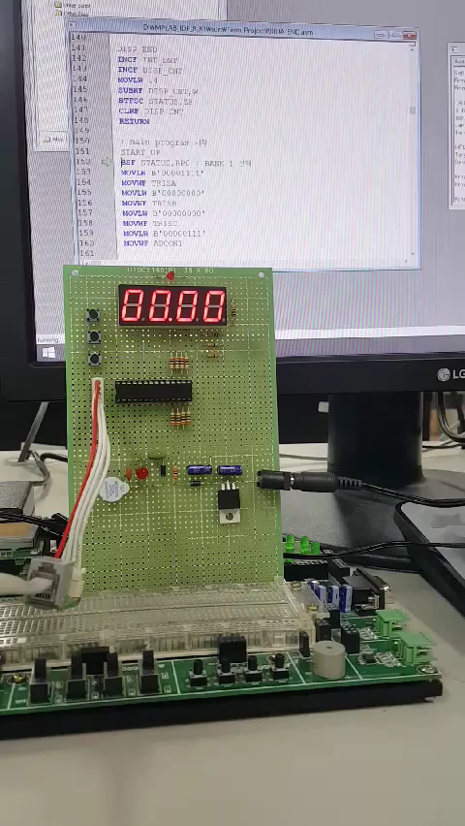
STEP 03
기능 및 동작기능
전체적인 동작 영상
Notes:
이제 기본기능과 저희가 생각한 추가기능에 대해 설명드릴건데요,
먼저, 다들 아시다싶이 기본기능은, 시간과 분을 표시하는 걸 기본 설정으로 하고스위치1을 누르면
초를 표시하는 기능으로 전환하는 초시계 기능입니다.

Slide 9
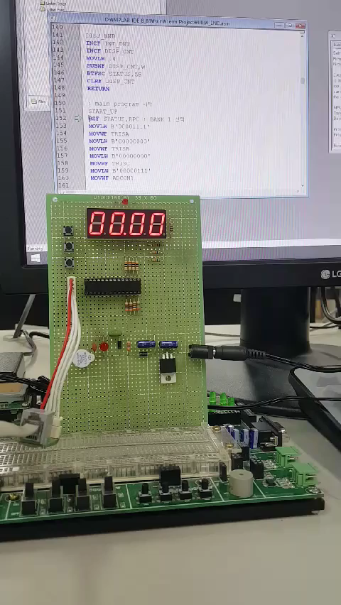
STEP 03
기능 및 동작기능
추가 기능 영상
Notes:
이제 기본기능과 저희가 생각한 추가기능에 대해 설명드릴건데요,
먼저, 다들 아시다싶이 기본기능은, 시간과 분을 표시하는 걸 기본 설정으로 하고스위치1을 누르면
초를 표시하는 기능으로 전환하는 초시계 기능입니다.

Slide 10
STEP 04
제작일정
Notes:
일단 지금까지 저희 조는 납땜을 완료한 상태입니다! 납땜이 잘 되었는지를 LED1이 전원인가했을 때 바로 불이 들어오는가!! 그리고 예전에 했던 실험인 99까지 올라가는 초시계가 잘 돌아가는가로 테스트를 했습니다.
앞으로는 저와 조원이 기본기능 코드작성과 추가기능 코드작성 역할을 나누었기 때문에 동시에 두 기능의 코드 작성을 진행하고 테스트 및 보완을 할 예정입니다.

Slide 11
STEP 05
자체 평가 및 후기
박선우
장진아
시간 생성 및 표시기능 제작
초 표시 모드 제작
AM/PM 표시기능 제작
하드웨어 공동 제작
최종발표
시간 설정 프로그램 제작
DOT 깜빡임 기능 제작
프로그램 주요 알고리즘 정리
하드웨어 공동 제작
중간발표
Notes:
마지막으로 역할분담에 대해 말씀드리고 발표를 마무리하겠습니다.
앞서 말씀드렸다싶이 저희는 기본기능과 추가기능의 코드 작성을 나누었고 아이디어, 그리고 작성한 코드 검토역할을 나누기로했습니다.

Slide 12
STEP 05
자체 평가 및 후기
박선우
장진아
이번 프로젝트를 하며 프로그램을 하기 전에 목차를 쓰듯이 알고리즘을 한 번 정리하고 프로그램을 짜는 것이 훨씬 편리하다는 것을 느꼈다.
또한 팀프로젝트에서는 구성원들 간의 커뮤니케이션이 중요하다는 것을 배웠다.
이번 프로젝트를 하면서 역할 분담을 통해 서로가 잘할 수 있는 부분을 맡아 작업을 진행하니 훨씬 효율적으로 수행할 수 있었고 잘 완성된 것 같다.
이를 통해 역할 분담과 협업의 중요성을 깨닫게 되었다.
Notes:
마지막으로 역할분담에 대해 말씀드리고 발표를 마무리하겠습니다.
앞서 말씀드렸다싶이 저희는 기본기능과 추가기능의 코드 작성을 나누었고 아이디어, 그리고 작성한 코드 검토역할을 나누기로했습니다.

Slide 13
STEP 06
개인 설문 내용
박선우
자기소개
이번 설계과목을 들으며 처음 어셈블리어를 접했는데 이때까지 배웠던 코딩 경험이 이번 프로젝트를 수행하는데 큰 도움이 되었다 이번 프로젝트를 통해 하드웨어적인 분석능력과 프로그래밍 능력을 향상시켜 앞으로 다른 기기를 설계할 때 더 잘해낼 수 있다는 자신감을 갖게 되었다.
장점
시계에 꼭 필요한 기능만을 담아 누구나 쉽고 편리하게 사용 가능하다.
또한 AM/PM 표시기능을 통해 쉽게 시간을 파악할 수 있다.
Notes:
마지막으로 역할분담에 대해 말씀드리고 발표를 마무리하겠습니다.
앞서 말씀드렸다싶이 저희는 기본기능과 추가기능의 코드 작성을 나누었고 아이디어, 그리고 작성한 코드 검토역할을 나누기로했습니다.

Slide 14
STEP 06
개인 설문 내용
박선우
단점
하드웨어 제작 시에 부저를 달았는데 소프트웨어 기능에서 부저를 사용하지 않아 아쉬웠다.
개선 사항
시계에 알람 기능을 추가하여 부저를 울릴 수 있도록 하고 싶다.
Notes:
마지막으로 역할분담에 대해 말씀드리고 발표를 마무리하겠습니다.
앞서 말씀드렸다싶이 저희는 기본기능과 추가기능의 코드 작성을 나누었고 아이디어, 그리고 작성한 코드 검토역할을 나누기로했습니다.

Slide 15
STEP 06
개인 설문 내용
장진아
자기소개
그동안 배워왔던 씨언어 ,자바같은 프로그래밍 언어를 접목하여 프로젝트에서 코딩을 수행하였다.
장점
시간이 11:59를 표시한 뒤 am/pm이 바뀌며 넘어가도록 만들었다.
또한 시간 설정 시 초를 빼고 시/분만 설정함으로써 마치 손목시계를 설정하듯 깔끔하게 설정할 수 있는 것이 장점이다.
Notes:
마지막으로 역할분담에 대해 말씀드리고 발표를 마무리하겠습니다.
앞서 말씀드렸다싶이 저희는 기본기능과 추가기능의 코드 작성을 나누었고 아이디어, 그리고 작성한 코드 검토역할을 나누기로했습니다.

Slide 16
STEP 06
개인 설문 내용
장진아
단점
하드웨어에 달았던 부저를 사용하지 않았다..
개선사항
시계의 또 다른 기능들인 타이머 또는 스탑워치를 추가하면 더 좋은 시계가 될 것이다.
Notes:
마지막으로 역할분담에 대해 말씀드리고 발표를 마무리하겠습니다.
앞서 말씀드렸다싶이 저희는 기본기능과 추가기능의 코드 작성을 나누었고 아이디어, 그리고 작성한 코드 검토역할을 나누기로했습니다.

Slide 17
9조
THANK
YOU
발표를 들어 주셔서 감사합니다.
Notes:
이상으로 9조 중간발표였습니다

